Slide 1
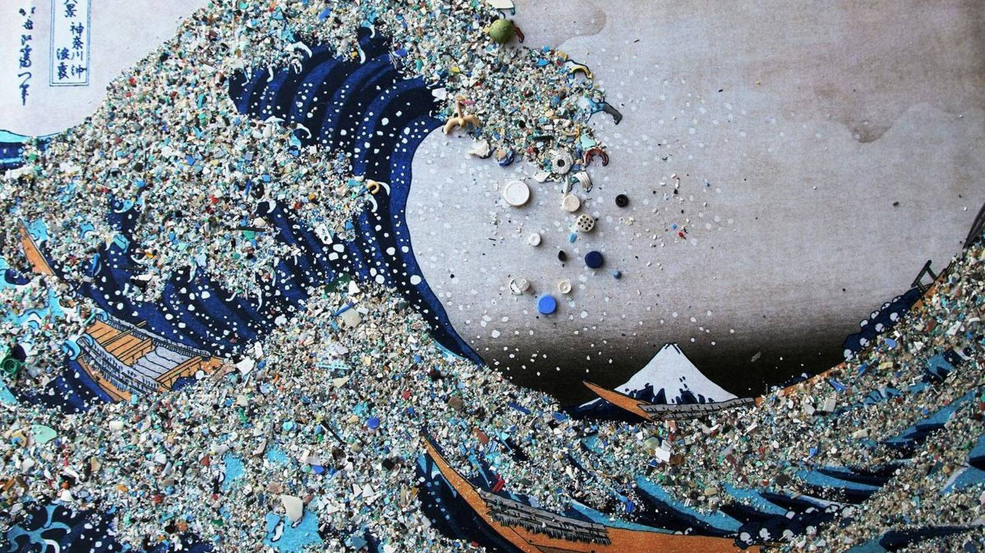
Πλαστικη ρυπανση – Μικροπλαστικα στο παρακτιο οικοσυστημα των Νησιων τησ Αττικησ - Δυνατοτητεσ Διαχειρισησ τουσ
Bonnie Monteleone’s rendering of The Great Wave by the Japanese artist Hokusai made with ocean debris.
Νικολέττα Δίγκα
Ινστιτούτο Ωκεανογραφίας, Ελληνικό Κέντρο Θαλασσίων Ερευνών (ΕΛΚΕΘΕ)
“Ευκαιρίες και Απειλές στο Παράκτιο Θαλάσσιο Οικοσύστημα των Νησιών της Αττικής”
Δευτέρα 13 Νοεμβρίου 2023

Slide 2
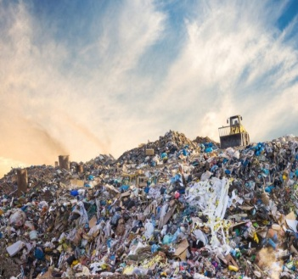
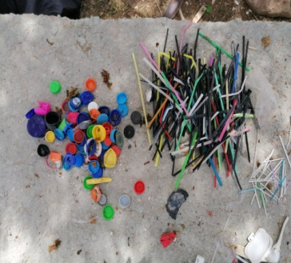
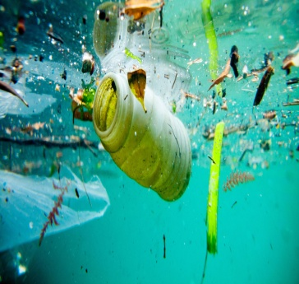
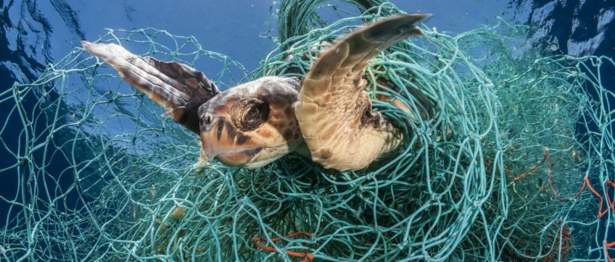
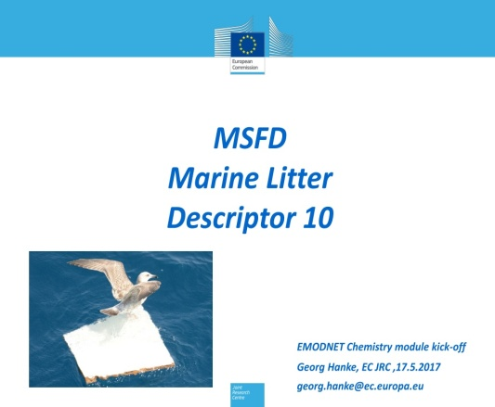
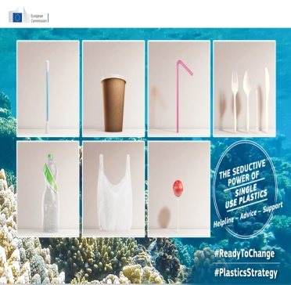
ΘΑΛΑΣΣΙΑ ΑΠΟΡΡΙΜΜΑΤΑ
«αποτελείται από αντικείμενα που έχουν σκόπιμα απορριφθεί, χαθεί ακούσια ή μεταφέρονται από ανέμους και ποτάμια, στη θάλασσα και στις παραλίες», Ευρωπαϊκή Επιτροπή, 2010
80% προερχόμενα απο χέρσο
80% πλαστικά
Ευρεία εξάπλωση
Επιπτώσεις
Νομοθεσίες
Επιστημονικό ενδιαφέρον

Slide 3
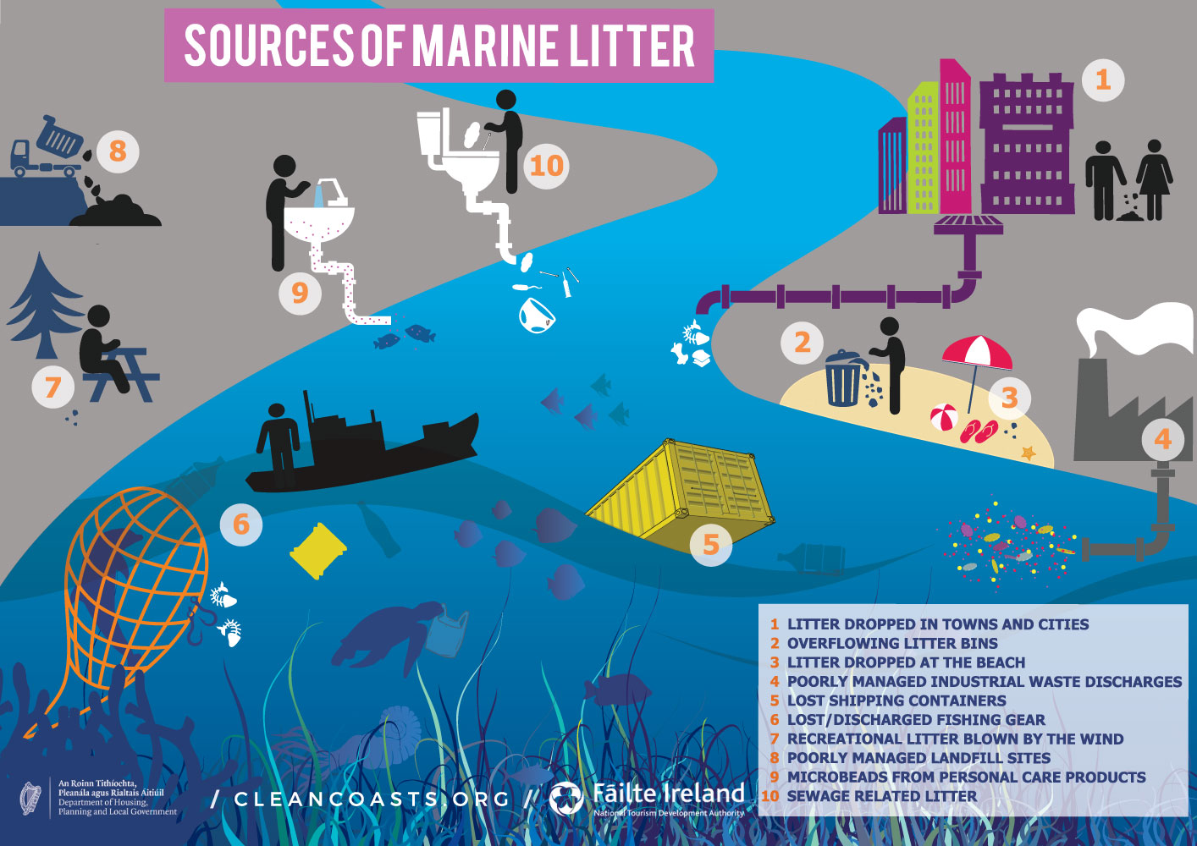
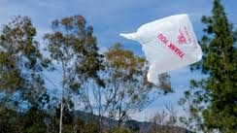
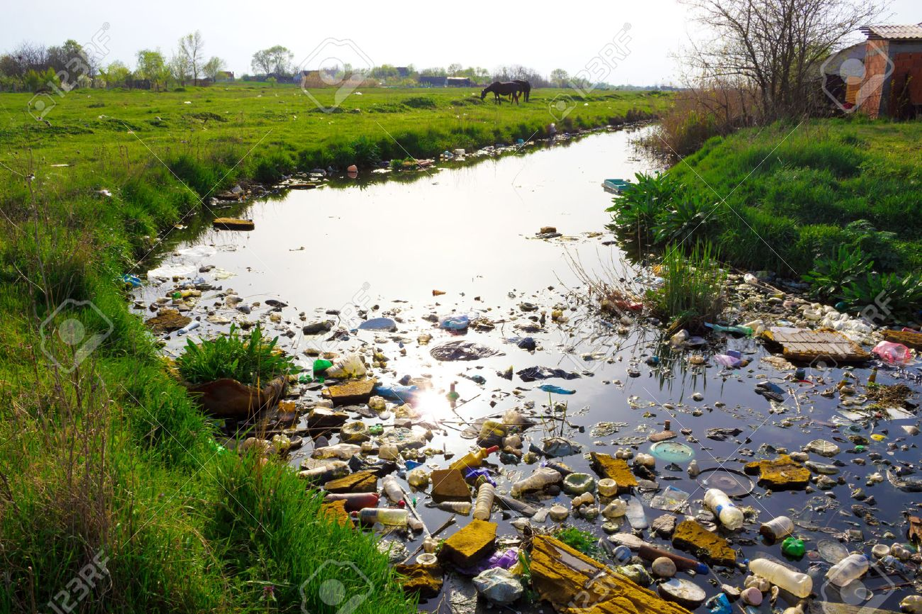
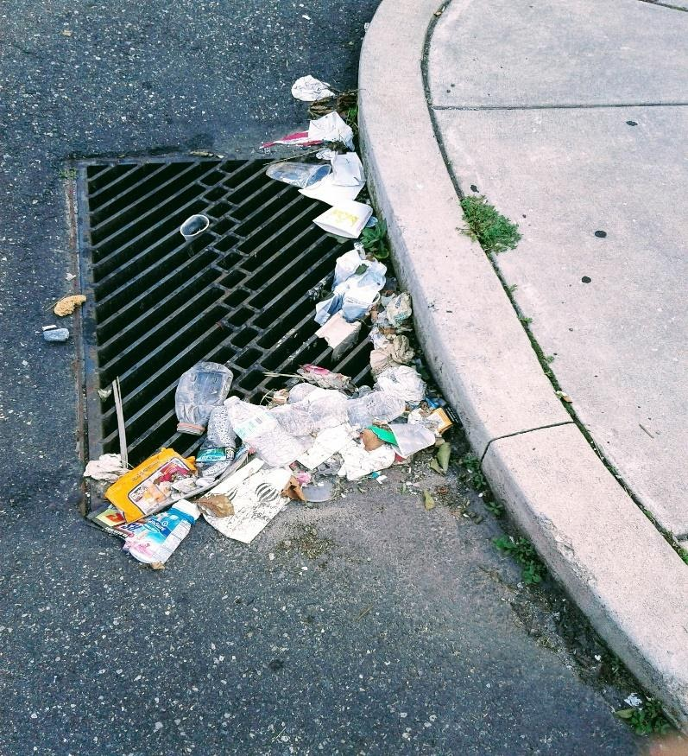
PRIMARY GROWTH
Πηγεσ προελευσησ
Τροποι μεταφορασ
Απορρίμματα πολέων
Γεμάτοι κάδοι απορριμμάτων
Απορρίμματα στην παραλία
Κακή διαχείριση στην βιομηχανία
Απώλειες από πλοία –containers
Απώλεια αλιευτικών εργαλείων
Διάχυση απορριμμάτων με τον άνεμο
Ελλειπής διαχείριση στους χώρους συλλογής
Μικροπλαστικά από καλλυντικά
Απορρίμματα από λύματα
Areas of focus

Slide 4
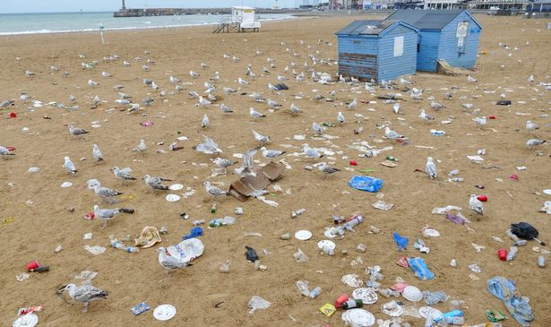
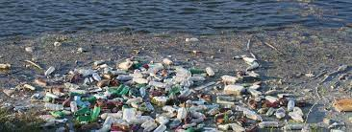
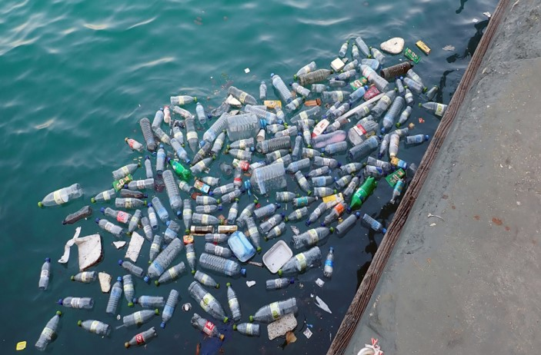
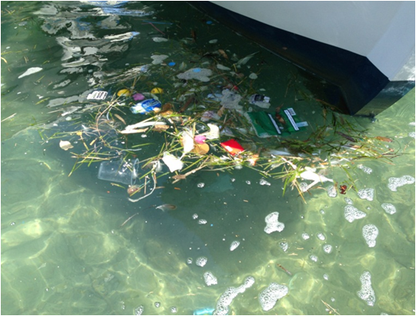
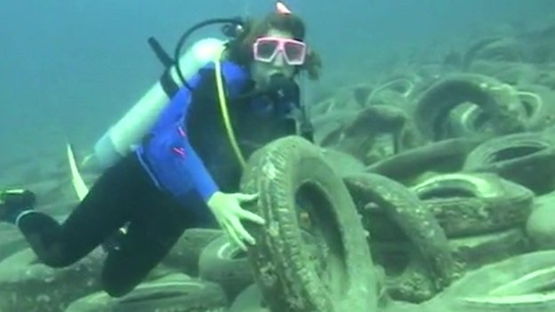
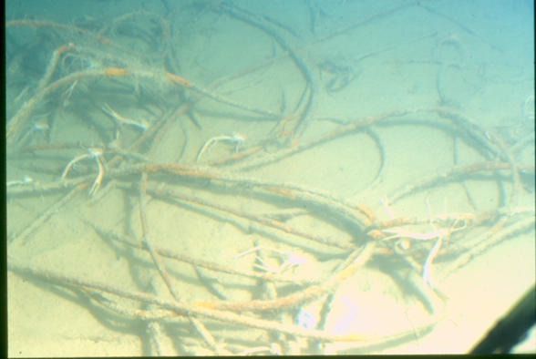
Ειδη απορριμματων (χωροσ)
ΘΑΛΑΣΣΙΑ ΑΠΟΡΡΙΜΜΑΤΑ ΣΤΙΣ ΠΑΡΑΛΙΕΣ
ΕΠΙΠΛΕΟΝΤΑ ΘΑΛΑΣΣΙΑ ΑΠΟΡΡΙΜΜΑΤΑ
(πχ πολυεθυλένιο-PE ή Πολυπροπυλένιο PP)
ΒΕΝΘΙΚΑ ΘΑΛΑΣΣΙΑ ΑΠΟΡΡΙΜΜΑΤΑ
(πχ PVC ή καουτσουκ)

Slide 5
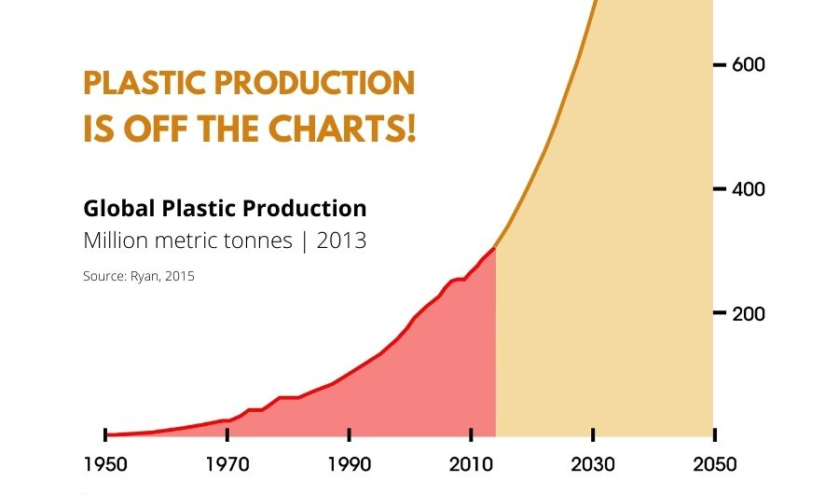
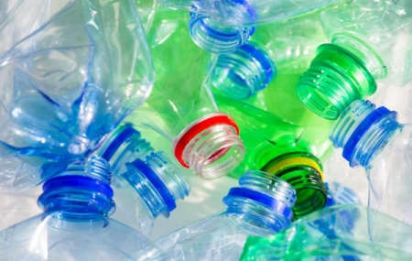

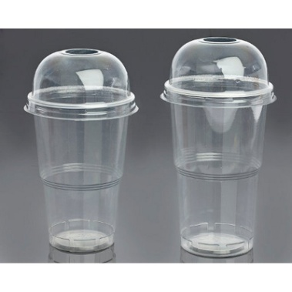
Ειδη απορριμματων (υλικο)
πλαστικά 80% των θαλάσσιων απορριμμάτων (Tekman et al., 2019)
SINGLE USE PLASTICS (SUPs)

Slide 6
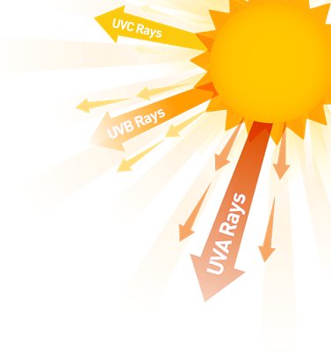
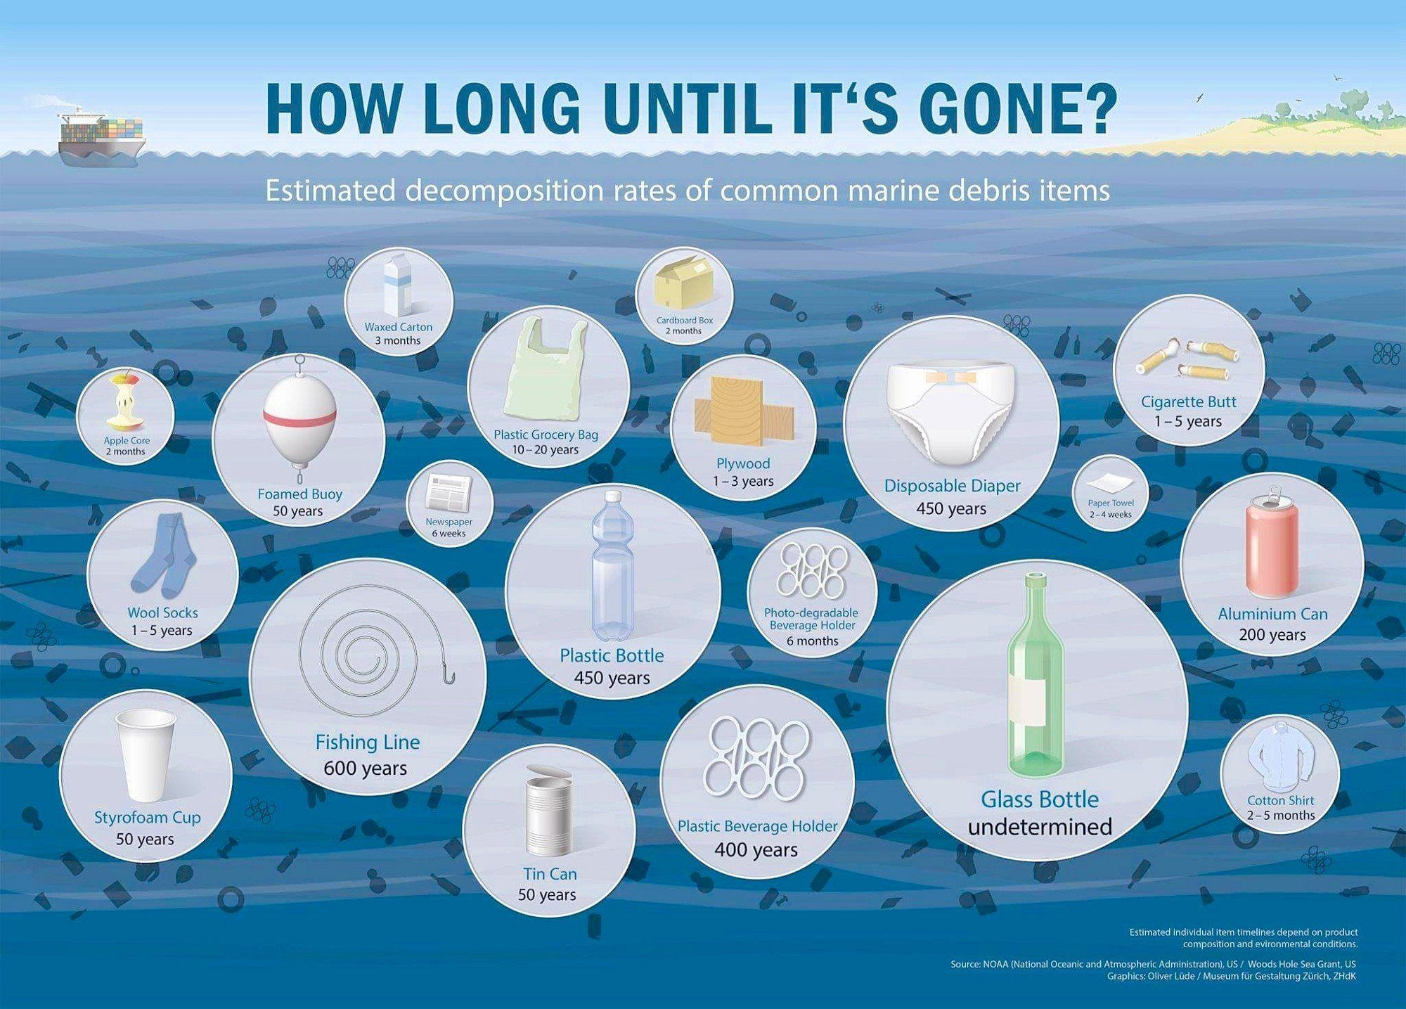
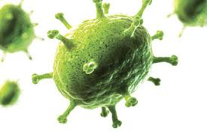

Coordinate e-business applications
Deploy strategic networks with compelling e-business needs
JAN 20XX
MAY 20XX
NOV 20XX
MAR 20XX
Disseminate standardized metrics
Foster holistically superior methodologies
NOAA, Woods Hole Sea Grant, US

Slide 7
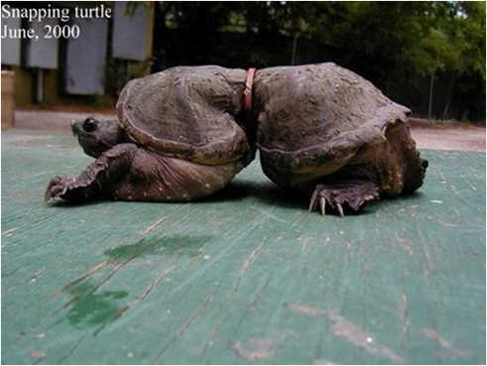
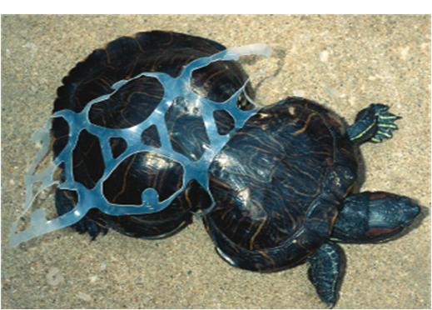
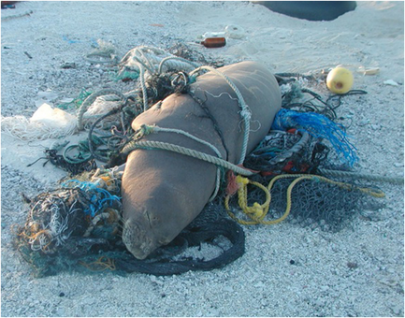
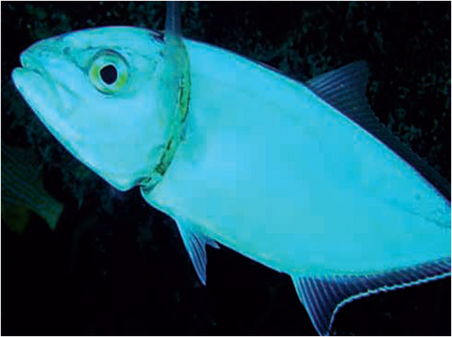




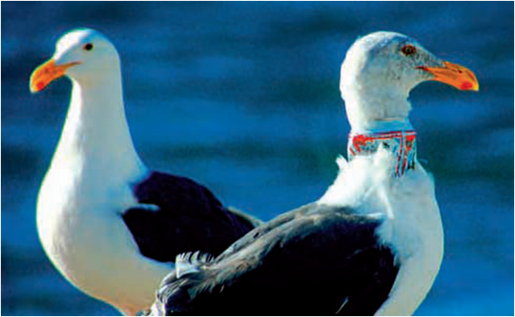
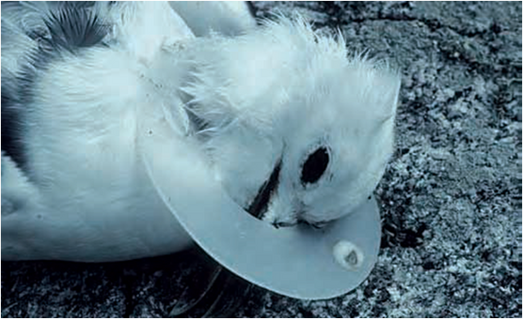
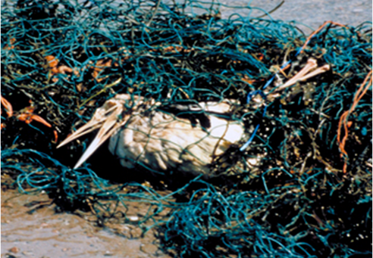
Επιπτωσεισ 1. παγιδευση
MARKETING
DESIGNING
STRATEGY
LAUNCH
Disseminate standardized metrics
Disseminate standardized metrics
> 344 θαλάσσια είδη(Kühn, 2015)

Slide 8
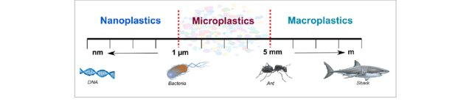
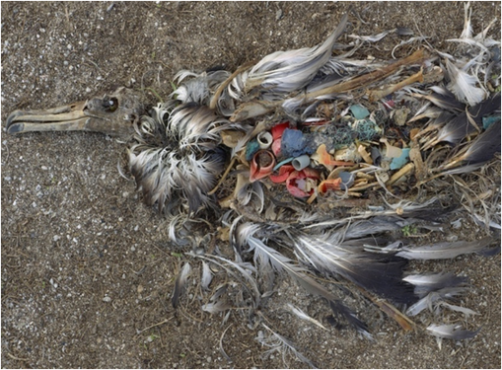
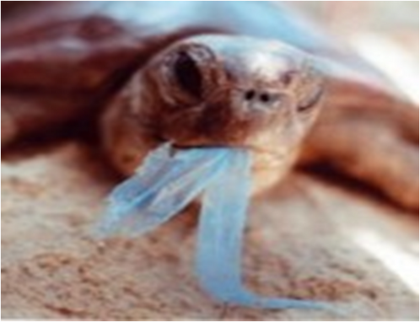
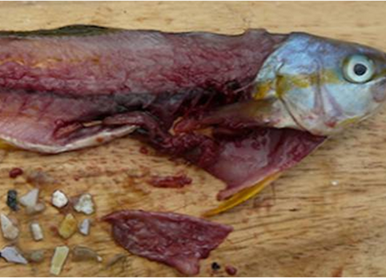
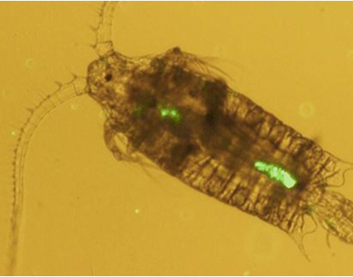

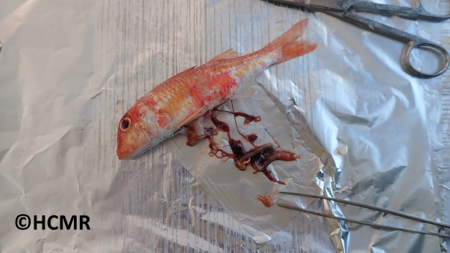
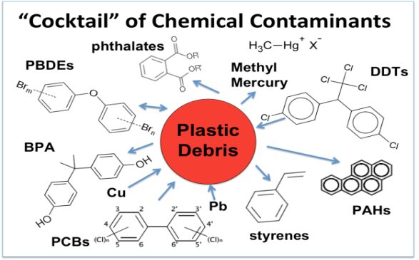
Επιπτωσεισ 2. καταποση
> 331 θαλάσσια είδη (Kühn, 2015)

Slide 9
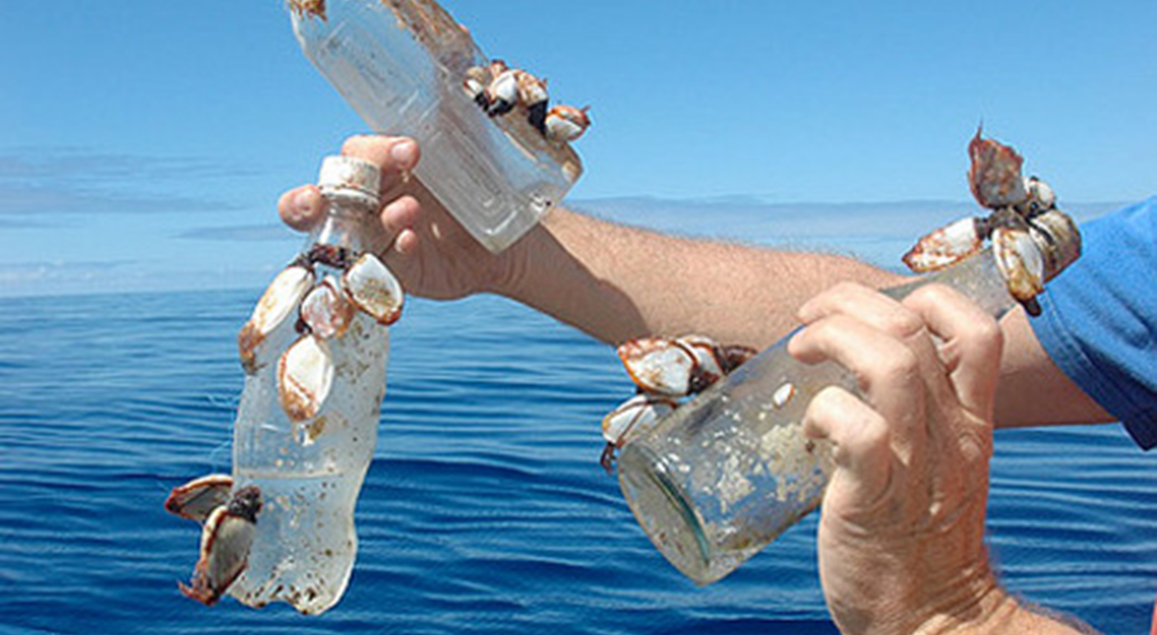
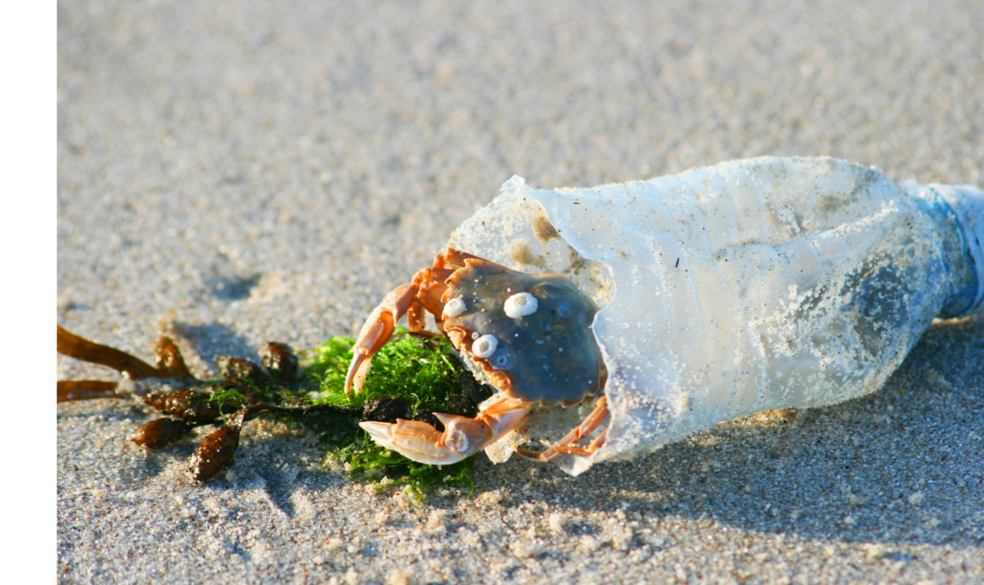
Επιπτωσεισ 3. Μεταφορα μη ενδημικων ειδων (rafting)

Slide 10
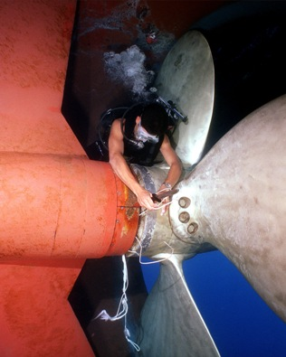
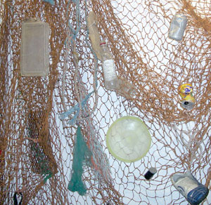
Επιπτωσεισ 4. ζημιεσ σε αλιετικα εργαλεια & σκαφη

Slide 11
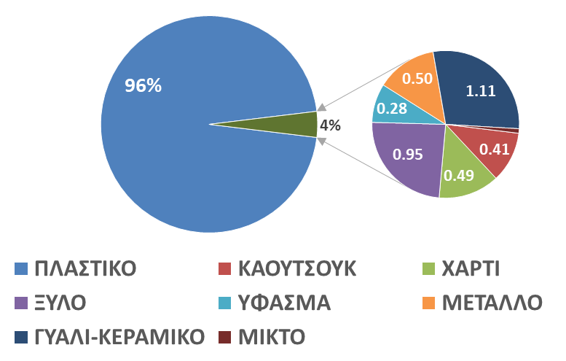
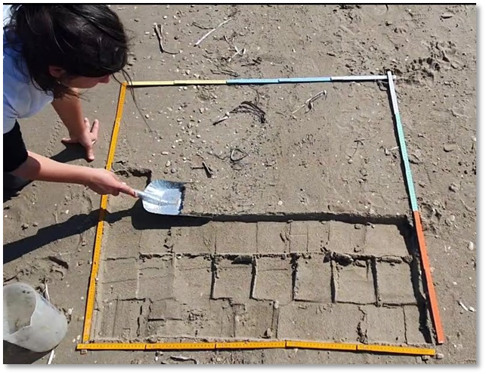
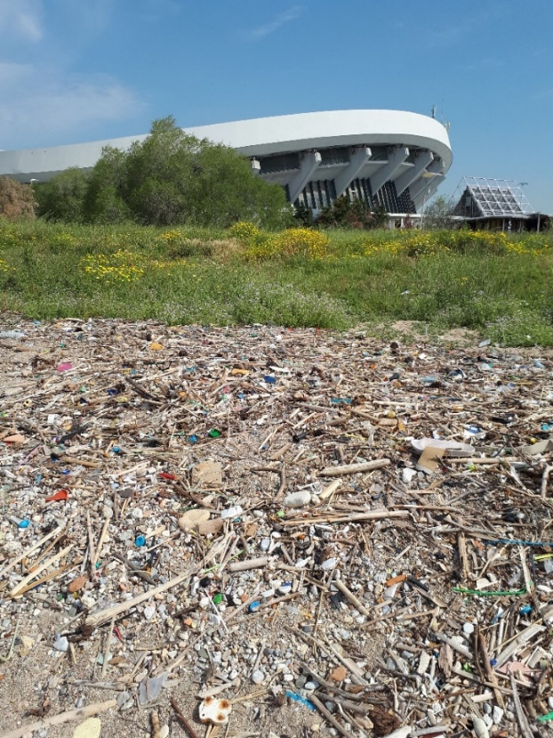
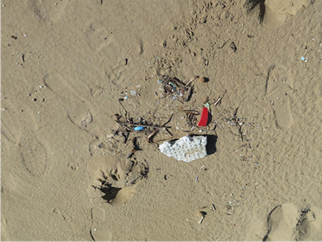
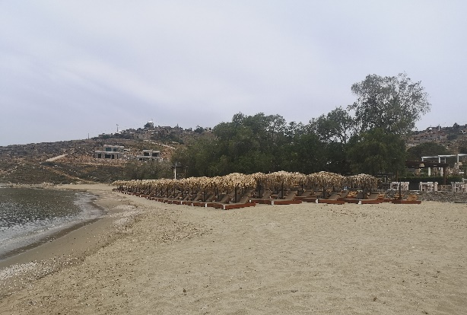
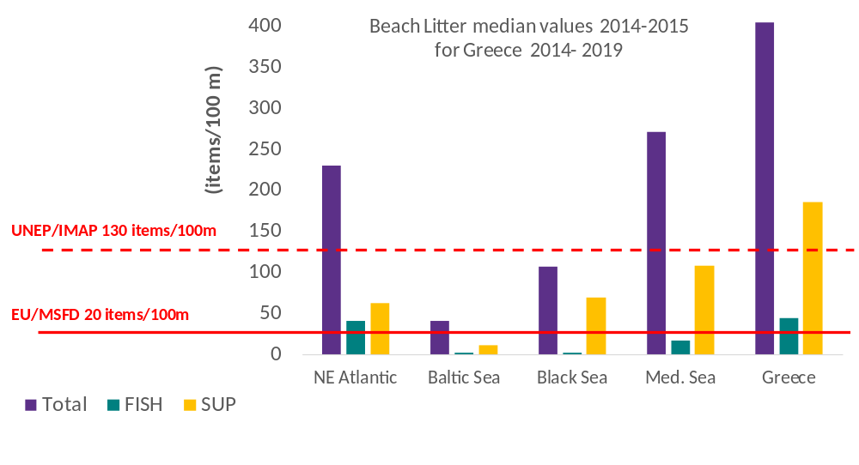
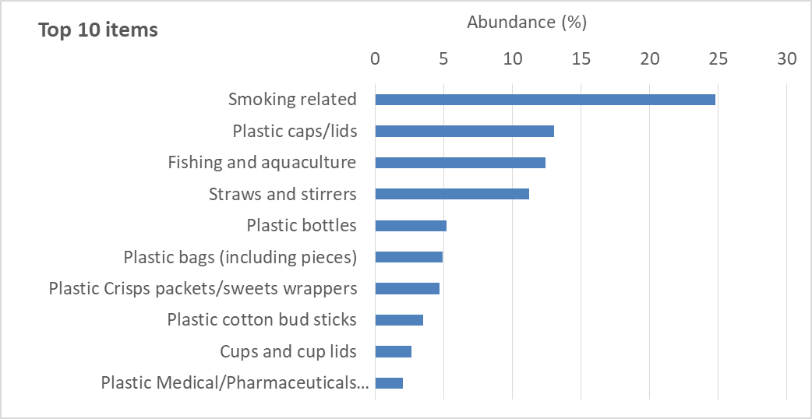
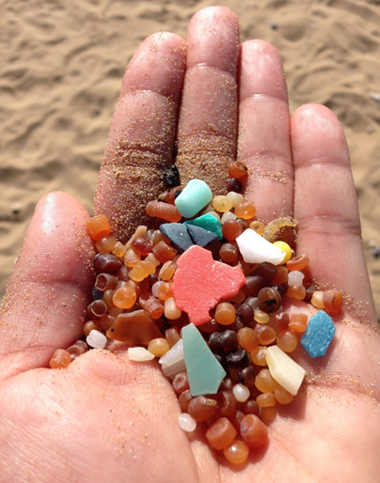
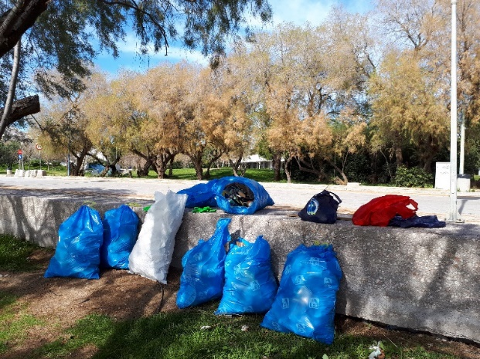

Καταγραφη προβληματοσ στισ παραλιεσ (1)
Αποτελέσματα 2015-2020
(44 παραλίες, 83 καταγραφές)
Μέσος όρος 383 κομ./100μ
Μεσόγειος 274 κομ./100μ Ευρωπάϊκός στόχος 20 κομ./100μ

Slide 12







Καταγραφη προβληματοσ στισ παραλιεσ (2)
ΚΕΑ, Νοέμβρης 2023,
Μετα τις καταστροφικές πλυμμήρες.
Kikaki et., al 2021

Slide 13





Καταγραφη προβληματοσ στισ παραλιεσ (3)
35 Παραλίες
Αντικ./ 100 m
παραλίας
< 100
100 - 300
300 - 500
500 - 1000
>1000 -4000
> 5000

Slide 14


Καταγραφη προβληματοσ στη στηλη του νερου (2)
Adamopoulou A, et al., (2021)

Slide 15


Καταγραφη προβληματοσ στη στηλη του νερου (1)
Εκτίμηση Ημερήσιων Παροχών
ΚΕΛ 168,000,000 κομμάτια/μέρα
ΚΕΛ: 213 κομμάτια /m³
Μικροπλαστικά: Κύριες Οδοί μεταφοράς στον Σαρωνικό
Κέντρα Επεξεργασίας Λυμάτων (ΚΕΛ)
Κηφισός ποταμός - Ρέματα
Απόπλυση της γης
Κηφισός Π.: 10 κομμάτια/m³
Κηφισός Π. 366,000 κομμάτια/μέρα
Zeri et al., Sustainability 2021, 13, 5328

Slide 16





Καταγραφη προβληματοσ στουσ θαλασσιουσ οργανισμουσ:
1. θαλασσιεσ χελωνεσ
Digka et., al 2020
Συσκευασίες ή αλιεία
72% συχνότητα
7.94 ± 3.85 πλαστικά/χελώνα
Κυρίως PE και PP
©HCMR
©HCMR
©HCMR

Slide 17



Καταγραφη προβληματοσ στουσ θαλασσιουσ οργανισμουσ:
2. ψαρια
Είδη | Ν | Συχνότητα % | Μικροπλαστικό/Ψάρι | Περιοχή
Boops boops | 153 | 22.2 | 0.26 ± 0.04 | Ionian
Boops boops | 135 | 31.1 | 0.39 ± 0.06 | Aegean
Mullus surmuletus | 122 | 36.3 | 0.46 ± 0.06 | S. Ionian
Mullus barbatus | 25 | 32.0 | 0.50 ± 0.20 | N. Ionian
Sardina pilchardus | 36 | 47.2 | 0.80 ± 0.20 | N. Ionian
Pagellus erithrinus | 19 | 42.1 | 0.80 ± 0.20 | N. Ionian
Argentina sphyraena | 52 | 38.5 | 0.59 ± 0.12 | Aegean
Engraulis encrasicolus | 70 | 27.1 | 0.43 ± 0.08 | Aegean
Diplodus anularis | 39 | 33.0 | 0.46 ± 0.11 | S. Ionian
Spicara smaris | 46 | 33.0 | 0.43 ± 0.11 | S. Ionian
Merluccius merluccius | 60 | 41.7 | 0.71 ± 0.09 | S. Ionian
Tsangaris et. al 2021

Slide 18




Καταγραφη προβληματοσ στουσ θαλασσιουσ οργανισμουσ:
3. μυδια-αχινοι
41%
0-3 μικροπλαστικά
28%
0-2 μικροπλαστικά

Slide 19





αντιμετωπιση

Slide 20

Μελλοντικα σεναρια
• Διατήρηση της σημερινής κατάστασης (συμπεριλαμβανομένων των τρεχουσών προσπαθειών μετριασμού)
• Ελάχιστη προσπάθεια μείωσης, δηλαδή, ευρείας κλίμακας εφαρμογή προτεινόμενων απαγορεύσεων πλαστικών μίας χρήσης (π.χ. καλαμάκια, συσκευασίες κλπ.).
• Μέτρια προσπάθεια μείωσης, δηλαδή, οι παραπάνω ενέργειες υλοποιούνται μαζί με εγκαταστάσεις συλλογής απορριμμάτων ποταμών που έχουν εγκατασταθεί στα πιο ρυπογόνα ποτάμια του κόσμου και παράλληλα πραγματοποιούνται επενδύσεις για τη βελτίωση των υποδομών διαχείρισης αποβλήτων, ιδίως στις αναπτυσσόμενες χώρες.
• Ισχυρή προσπάθεια μείωσης, δηλαδή, οι παραπάνω ενέργειες υλοποιούνται μαζί με ένα όριο στην βιομηχανική παραγωγή πλαστικών ρητινών.

Slide 21





Ευχαριστώ πολύ
Νικολέττα Δίγκα
Βιολόγος- Υπ. Διδακτόρισσα
Email Επικοινωνίας: ndigka@hcmr.gr
Laura Bray, Θαλάσσια βιολόγος
Δανάη Πάτσιου, Βιολόγος- Οικοτοξικολόγος
Αργυρώ Αδαμοπούλου, Ωκεανογράφος
Κατερίνα Τσαγκάρη, Βιολόγος- Οικοτοξικολόγος
Ελένη Καμπέρη, Χημικός ωκεανογράφος
Χριστίνα Ζέρη, Χημικός ωκεανογράφος

